Slide 1
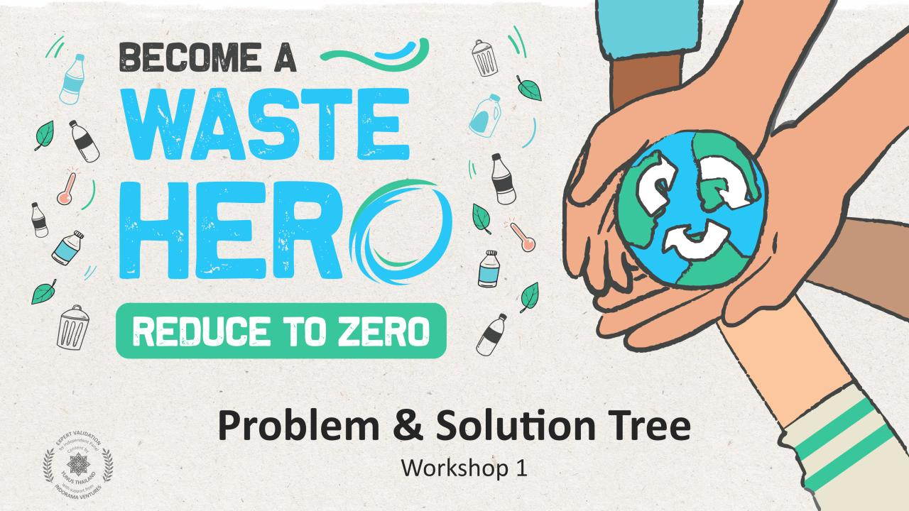
TORNE-SE UM
Árvore de Problemas e Soluções
Workshop 1

Slide 2
Preparação e Objetivos do Workshop
Tempo de preparação: 10 – 15 minutos
O workshop visa fornecer orientação sobre como enquadrar problemas e soluções usando ferramentas práticas e fáceis de usar para ajudar a resolver problemas complexos e interconectados. O workshop focará os alunos no pensamento transformador, trabalho em equipe e pensamento orientado a resultados por meio da utilização de ferramentas de mapeamento que ajudam a identificar, definir e resolver os maiores desafios de sustentabilidade de nosso tempo.
1
Exibir os slides da aula para a turma e criar uma discussão sobre o que eles já sabem sobre como resolver problemas complexos e apresente a árvore de problemas/soluções.
2
A atividade do workshop é melhor realizada em um grande quadro branco ou cartaz usando notas adesivas que podem ser facilmente exibidas para os grupos trabalharem juntos em uma discussão aberta.
3
Siga as instruções da aula sobre como criar uma árvore de problemas/soluções a partir de um aspecto relacionado ao "Waste Challenge". As notas do slide na parte inferior de cada slide terão instruções sobre como criar a árvore de problemas/soluções.

Slide 3
ODS e Alinhamento Curricular
Tempo de preparação: 10 – 15 minutos
Principais Resultados de Aprendizagem e Alinhamento Curricular:
Artes da Língua Inglesa e Alfabetização: Participe de conversas colaborativas com diversos parceiros sobre tópicos e textos. Seguir regras acordadas para as discussões. Use palavras e frases adquiridas através de conversas, lendo e sendo lido e respondendo a textos. Apresente informações, descobertas e evidências de apoio de forma clara, concisa e lógica, de modo que os ouvintes possam seguir a linha de raciocínio.
Estudos Sociais - Pessoas, Lugares e Ambientes: O estudo de pessoas, lugares e ambientes nos permite compreender o relação entre as populações humanas e o mundo físico.
Ciência - Terra e Atividade Humana: Comunicar soluções que reduzam o impacto dos seres humanos na terra, água, ar e / ou outros seres vivos no ambiente local. As coisas que as pessoas fazem podem afetar o mundo ao seu redor. Mas eles podem fazer escolhas que reduzam seus impactos na terra, água, ar e outros seres vivos.
Alinhamento de ODS
EDUCAÇÃO DE QUALIDADE
PARCERIAS PARA OS OBJETIVOS
CIDADES E COMUNIDADES SUSTENTÁVEIS
INDÚSTRIA, INOVAÇÃO E INFRAESTRUTURA

Slide 4
O Workshop
Duração do Workshop : 45 – 60 minutos
1
Organize-se em grupos de 3-5 e prepare uma cartolina ou quadro branco com notas adesivas para o exercício.
2
Leia o folheto "Waste Challenge" para usar no exercício da árvore de problemas/soluções. Os alunos decidirão sobre um aspecto do cenário de "Waste Challenge" a partir do qual trabalhar (por exemplo, reciclagem, trabalhadores do lixo, coleta e classificação, etc.).
3
Os grupos mapearão a árvore de problemas/soluções para examinar os aspectos inter-relacionados de seus problemas e os meios e fins de um possível caminho de solução.
4
Quando terminarem a árvore de problemas/soluções, peça aos grupos que definam seu caminho de soluções com uma "declaração de soluções" que eles acham que resolverá melhor o problema central. Peça aos grupos que apresentem suas descobertas para o restante da classe.
Aula flexível e adaptativa
Os planos de aula são projetados para serem flexíveis e responsivos às necessidades em evolução da sua sala de aula. As aulas são editáveis e personalizáveis para atender aos diferentes contextos individuais dos alunos e da sala de aula. Uma versão do PowerPoint com instruções do professor e uma aula em PDF imprimível estão disponíveis para download.

Slide 5
Preparar a Apresentação do PowerPoint
Quando estiver pronto para apresentar as aulas à sua turma, clique em Apresentação de Slides na barra de menus superior e selecione Modo de Exibição do Apresentador. No modo de exibição do Apresentador, você pode ver suas anotações enquanto o público vê apenas seus slides.
As anotações aparecem em um painel à direita. O texto deve aparecer automaticamente e uma barra de rolagem vertical aparecerá se necessário. Você também pode alterar o tamanho do texto no Painel de anotações usando os dois botões no canto inferior esquerdo canto do painel Notas.

Slide 6
Notes:
Tell students:
Problem solving is the process of using innovation and creative solutions to resolve societal, environmental, business, or technological problems. Sometimes, personal problems can lead to opportunities if validated in the market. The designer visualizes the prospect of filling the gap with an innovative solution that might entail the revision of a product or the creation of an entirely new product or service. Designers need the necessary tools to understand, analyze, visualize and communicate the problem. Understanding the problem is the key to coming up with the solution, which will in turn attract and retain investment, partners, and customers.

Slide 7
A Árvore de Problemas
Efeitos
Problema
Causas
Notes:
(Slide duration: 5 minutes)
Tell students:
In order to begin thinking about finding solutions to problems we need to identify the negative aspects of an existing situation and deal with the present issues rather than apparent, future or past issues. It is often this first step that can help us find solutions, by analyzing and mapping out the relationships of causes and effects around a main problem or issue. This gives us the depth of understanding from which we can build successful solutions.
A Problem Tree can be defined as a visualization of the problems in the form of a diagram, or “hierarchy of problems”, to help analyze and clarify cause–effect relationships, or as a tree that provides an overview of all the known causes and effects to an identified problem. A problem tree analysis examines the negative aspects of an existing situation and establishes the cause-and-effect relationships between the identified problems.
The anatomy of the problem tree: The trunk of the tree is the core problem we are looking to solve. The roots of the tree are the causes of the core problem, and the branches and leaves of the tree are the effects of the core problem, which will more than likely lead to additional problems.

Slide 8
A Árvore de Problemas
Animais feridos
Ameaça aos ecossistemas
Impactos nas mudanças climáticas
Impacto no turismo e nas economias costeiras
Humanos podem ingerir resíduos
Efeitos colaterais desconhecidos do consumo humano de resíduos
Efeitos
Ingestão, asfixia e emaranhamento de centenas de espécies terrestres e marinhas
Aumento do vazamento de lixo no meio ambiente
Os resíduos entram na nossa cadeia alimentar
Baixa taxa de reciclagem
Problema
Má gestão de resíduos na origem
Lixeiros não podem coletar e separar os resíduos com eficiência ou atender à demanda maior
O governo não financia a reciclagem
Causas
As pessoas não se separam adequadamente lixo em casa
A comunidade não tem reciclagem adequada
lixeiras
Preços flutuantes para reciclagem desencorajam a coleta, receita instável
Lixeiros carecem de organização ou apoio, são ineficientes
Nenhum departamento formal de reciclagem do governo
Falta de infraestrutura moderna de reciclagem
Notes:
(Slide duration: 5-10 minutes)
Tell students:
Let’s see how to use the problem tree using a real problem scenario: Low rate of recycling
*It is helpful to do the problem tree exercise in a group on a large posterboard or on a whiteboard using sticky notes to allow ideas to be displayed for everyone to discuss, modify or rearrange as the problem analysis process evolves.
Example:
Have a look at the cause-and-effect pathway highlighted in red. Start at the bottom and move up through the tree making a statement about the causes and effects of the problem of low rate of recycling.
Pathway 1 (In red): Fluctuating prices for recycling discourage collection by waste workers who cannot efficiently operate and service the large supply of waste. This causes and increase in waste not being collected and leaked into the environment that ultimately has a negative impact on climate change.
Each “cause” indicated at the bottom of the tree feeds into another effect that causes the problem of ”low rate of recycling”. The effects indicated above the problem statement cause subsequent effects and so on. This can continue until no other cause or effect can be identified within the scope of the main problem.

Slide 9
A Árvore de Problemas
Animais feridos
Ameaça aos ecossistemas
Impactos nas mudanças climáticas
Impacto no turismo e nas economias costeiras
Humanos podem ingerir resíduos
Efeitos colaterais desconhecidos do consumo humano de resíduos
Efeitos
Ingestão, asfixia e emaranhamento de centenas de espécies terrestres e marinhas
Aumento do vazamento de lixo no meio ambiente
Os resíduos entram na nossa cadeia alimentar
Baixa taxa de reciclagem
Problema
Má gestão de resíduos na origem
Lixeiros não podem coletar e separar os resíduos com eficiência ou atender à demanda maior
O governo não financia a reciclagem
Causas
As pessoas não se separam adequadamente lixo em casa
A comunidade não tem reciclagem adequada
lixeiras
Preços flutuantes para reciclagem desencorajam a coleta, receita instável
Lixeiros carecem de organização ou apoio, são ineficientes
Nenhum departamento formal de reciclagem do governo
Falta de infraestrutura moderna de reciclagem
Notes:
(Slide duration: 5-10 minutes)
Tell students:
The first step is to discuss and agree on the problem or issue to be analyzed. The more specific the problem is, the more useful the exercise will be. However, the process does also help you make everything more detailed as well. The core problem is written in the center of the map and becomes the 'trunk' of the tree. The wording does not need to be exact as the roots and branches will further define it, but it should describe an actual issue that everyone feels passionate about.
Core problem is defined: Low rate of recycling

Slide 10
A Árvore de Problemas
Animais feridos
Ameaça aos ecossistemas
Impactos nas mudanças climáticas
Impacto no turismo e nas economias costeiras
Humanos podem ingerir resíduos
Efeitos colaterais desconhecidos do consumo humano de resíduos
Efeitos
Ingestão, asfixia e emaranhamento de centenas de espécies terrestres e marinhas
Aumento do vazamento de lixo no meio ambiente
Os resíduos entram na nossa cadeia alimentar
Baixa taxa de reciclagem
Problema
Má gestão de resíduos na origem
Lixeiros não podem coletar e separar os resíduos com eficiência ou atender à demanda maior
O governo não financia a reciclagem
Causas
As pessoas não se separam adequadamente lixo em casa
A comunidade não tem reciclagem adequada
lixeiras
Preços flutuantes para reciclagem desencorajam a coleta, receita instável
Lixeiros carecem de organização ou apoio, são ineficientes
Nenhum departamento formal de reciclagem do governo
Falta de infraestrutura moderna de reciclagem
Notes:
(Slide duration: 5-10 minutes)
Tell students:
Next, a group identifies the causes of the core problem we just defined - these become the roots of our tree.
What are the main contributors to our core problem?
And what are the causes of those main contributors that lead to our core problem?
The heart of the exercise is the discussion, debate and dialogue that is generated as factors are arranged and re-arranged, often forming sub-dividing roots into more specific causes of the causes of our core problem. Take time to allow others to explain their feelings and reasoning and record related ideas and points that come up on separate paper under titles such as solutions, concerns and decisions.
Examples:
People do not properly separate waste at home which results in the mismanagement of waste at the source and leads to a low rate of recycling.
Waste workers lack organization and support meaning waste workers cannot collect and sort waste efficiently resulting in a low rate of recycling.

Slide 11
A Árvore de Problemas
Animais feridos
Ameaça aos ecossistemas
Impactos nas mudanças climáticas
Impacto no turismo e nas economias costeiras
Humanos podem ingerir resíduos
Efeitos colaterais desconhecidos do consumo humano de resíduos
Efeitos
Ingestão, asfixia e emaranhamento de centenas de espécies terrestres e marinhas
Aumento do vazamento de lixo no meio ambiente
Os resíduos entram na nossa cadeia alimentar
Baixa taxa de reciclagem
Problema
Má gestão de resíduos na origem
Lixeiros não podem coletar e separar os resíduos com eficiência ou atender à demanda maior
O governo não financia a reciclagem
Causas
As pessoas não se separam adequadamente lixo em casa
A comunidade não tem reciclagem adequada
lixeiras
Preços flutuantes para reciclagem desencorajam a coleta, receita instável
Lixeiros carecem de organização ou apoio, são ineficientes
Nenhum departamento formal de reciclagem do governo
Falta de infraestrutura moderna de reciclagem
Notes:
(Slide duration: 5-10 minutes)
Tell students:
Once the causes of the core problem are determined, the next step is to identify the effects of the problem, which are the branches of the problem tree.
What are the effects of our core problem?
What are the impacts of those immediate effects, as a result of our core problem?
Example:
1. A low rate of recycling can increase the amount of waste that leaks into the environment, which can enter the food chain and then result in humans ingesting waste.

Slide 12
Árvore de Soluções
Impactos reduzidos nas mudanças climáticas
Fins
Diminuição do vazamento de resíduos no meio ambiente
Solução
Aumento da taxa de reciclagem
Os resíduos são devidamente geridos na origem
Meios
As pessoas separam adequadamente o lixo em casa
Notes:
(Slide duration: 5 minutes)
Tell students:
A Solutions Tree (aka Objective Tree) is a problem tree that is transformed into a set of future solutions to the problems. Each negative statement is converted into a solution by rewriting it as a positive future statement. The positive statements are in fact solution statements that can be presented in the map showing a means (the roots) – ends (branches) solutions hierarchy. The analysis of the solution tree aims to provide a clear overview of the desired future situation once problems have been identified and reformulated into solutions. The map helps us illustrate and communicate the means-ends relationship.
Our Problem Example as a Solution:
From the previous slide one major cause of our problem is that people don’t properly separate waste at home. Click 1: People properly separate waste at home.
From the previous slide people not separating waste resulted in waste being mismanaged at the source. Click 2: Waste is properly managed at the source.
Our problem was low rate of recycling. Click 3: Our solution is now increased rate of recycling.
From the previous slide one major effect of our problem was an increase in waste leaking into the environment. Click 4: A decrease in waste leaking into the environment.
From the previous slide there is an increased impact of climate change. Click 5: Reduced impact on climate change.

Slide 13
1.
Escolha um aspecto do cenário "waste challenge"
2.
Criar uma árvore de problemas e definir o problema principal
Efeito
Declarações Negativas
Causas
Selecione uma intervenção preferida e crie uma declaração final de problemas e soluções
3.
Criar uma árvore de soluções e definir a solução
4.
Fins
Declarações Positivas
Meios
Notes:
Tell students:
For the group activity follow the next steps:
Step 1 Choose an aspect from the “waste challenge” scenario to analyze for the problem/solution tree exercise.
Step 2 Create a problem tree with a negative problem statement defining the core issue.
Step 3 Create a solutions tree with a positive statement defining the solution path to the core problem identified in Step 2.
Step 4 Select your preferred intervention to solve the problem and create a final Problem & Solutions Statement.

